Slide 1
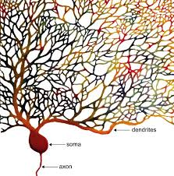
Teoría del Cable
La matemática de los cilindros en los que la corriente fluye por el centro y por los lados (también llamados conductores centrales o cables eléctricos) existe desde hace muchos años y se remonta al primer cable transatlántico utilizado para transmitir telegrafía.

Slide 2
Teoría del Cable
La teoría del cable lineal o del conductor del núcleo se utiliza para investigar la propagación electrotónica pasiva de las señales eléctricas en las dendritas (también llamado electrotono).
La teoría del cable lineal o del conductor del núcleo se utiliza para investigar la propagación electrotónica pasiva de las señales eléctricas en las dendritas (también llamado electrotono).
Las propiedades del cable en general son ecuaciones derivadas que se pueden aplicar a varias situaciones físicas diferentes. Si aplicamos la teoría a cables infinitos y semi-infinitos, esta situación es particularmente aplicable a axones largos. Por otro lado, si aplicamos la teoría a cables finitos y luego a cables finitos con soma agrupado, esta situación representará la aplicación de la teoría a las dendritas.
EL término electrotónico se usa para describir señales eléctricas pasivas, es decir, señales (corriente o voltaje) que no están influenciadas por las propiedades dependientes del voltaje de la membrana.

Slide 3
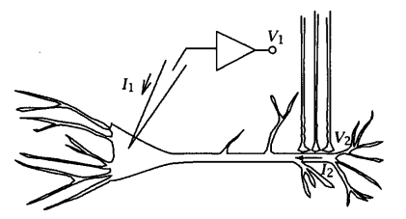
Medición de una señal en el soma

Slide 4
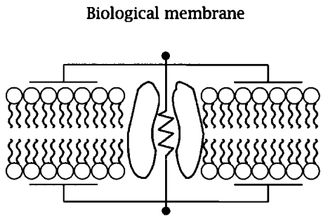
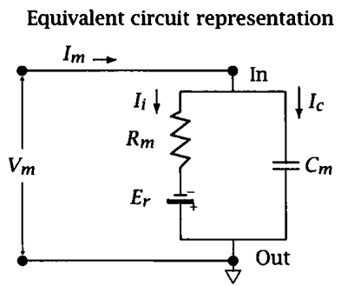
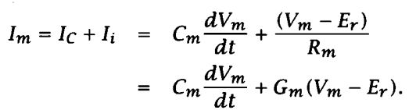

Slide 5
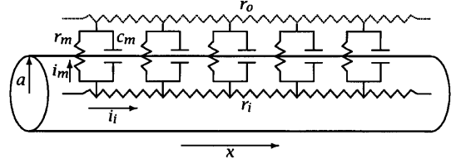
Corriente fluyendo a lo largo de un cilindro
Suposiciones
1. Los parámetros de la membrana son asumidos lineales y uniformes, esto es, rm,ri y rc son constantes en cada parte de la membrana y no dependen del potencial de membrana.
2. Asumimos que el flujo de corriente es a lo largo de la dimensión espacial x, es decir a lo largo del cable . La corriente radial es por lo tanto 0.
3. Asumimos por conveniencia que la resistencia extracelular, ro, es 0.

Slide 6
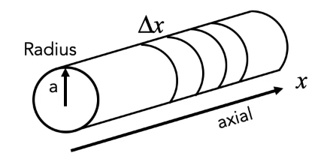
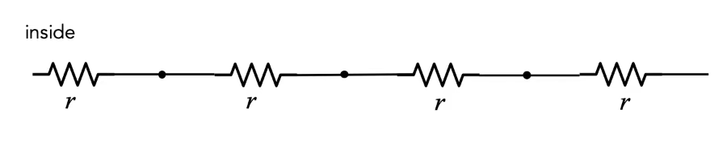
Modelo del cable

Slide 7
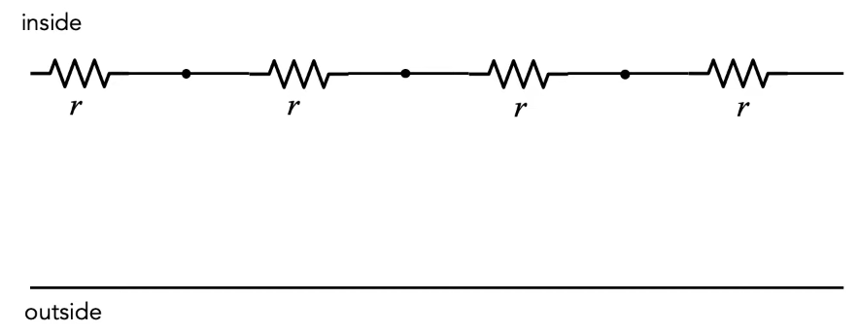
Modelo del cable

Slide 8
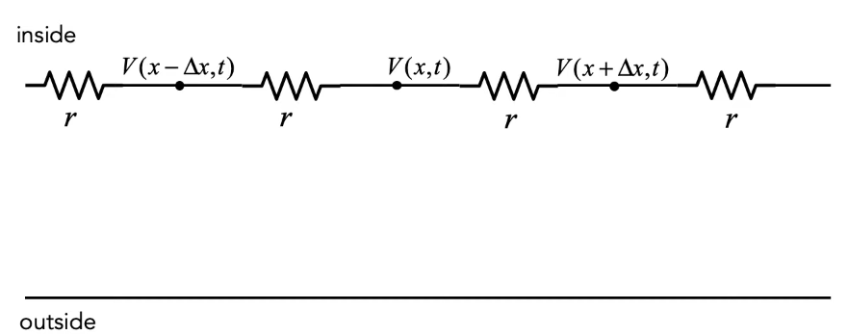
Modelo del cable

Slide 9
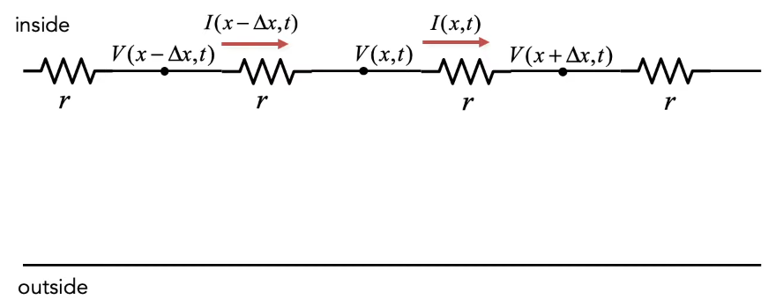
Modelo del cable

Slide 10
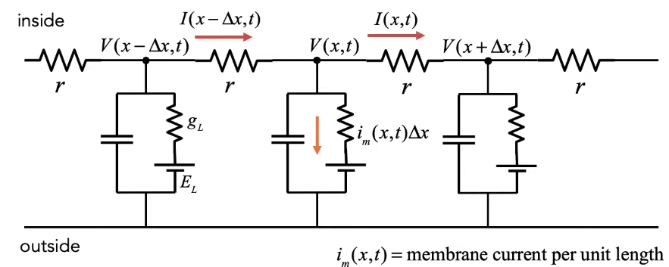
Modelo del cable

Slide 11
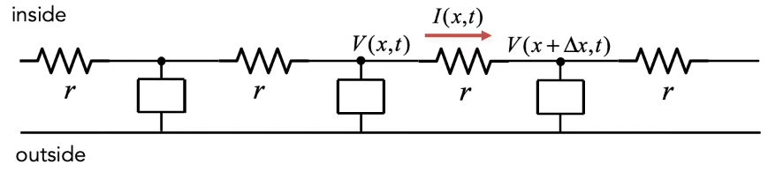
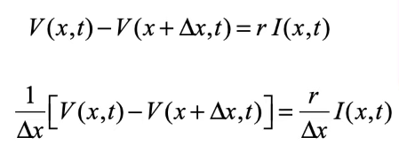

Resolviendo el sistema
Ley de Ohm

Slide 12
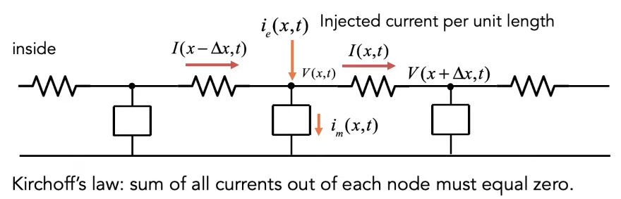


Ley de voltajes de Kirchoff

Slide 13
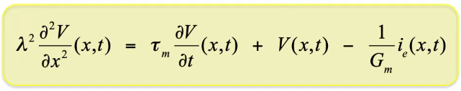


Ecuación del cable

Slide 14
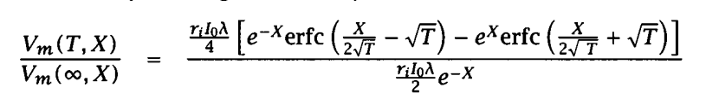

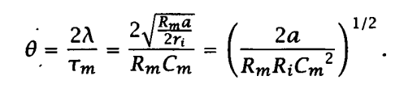

Velocidad de conducción

